Slide 1
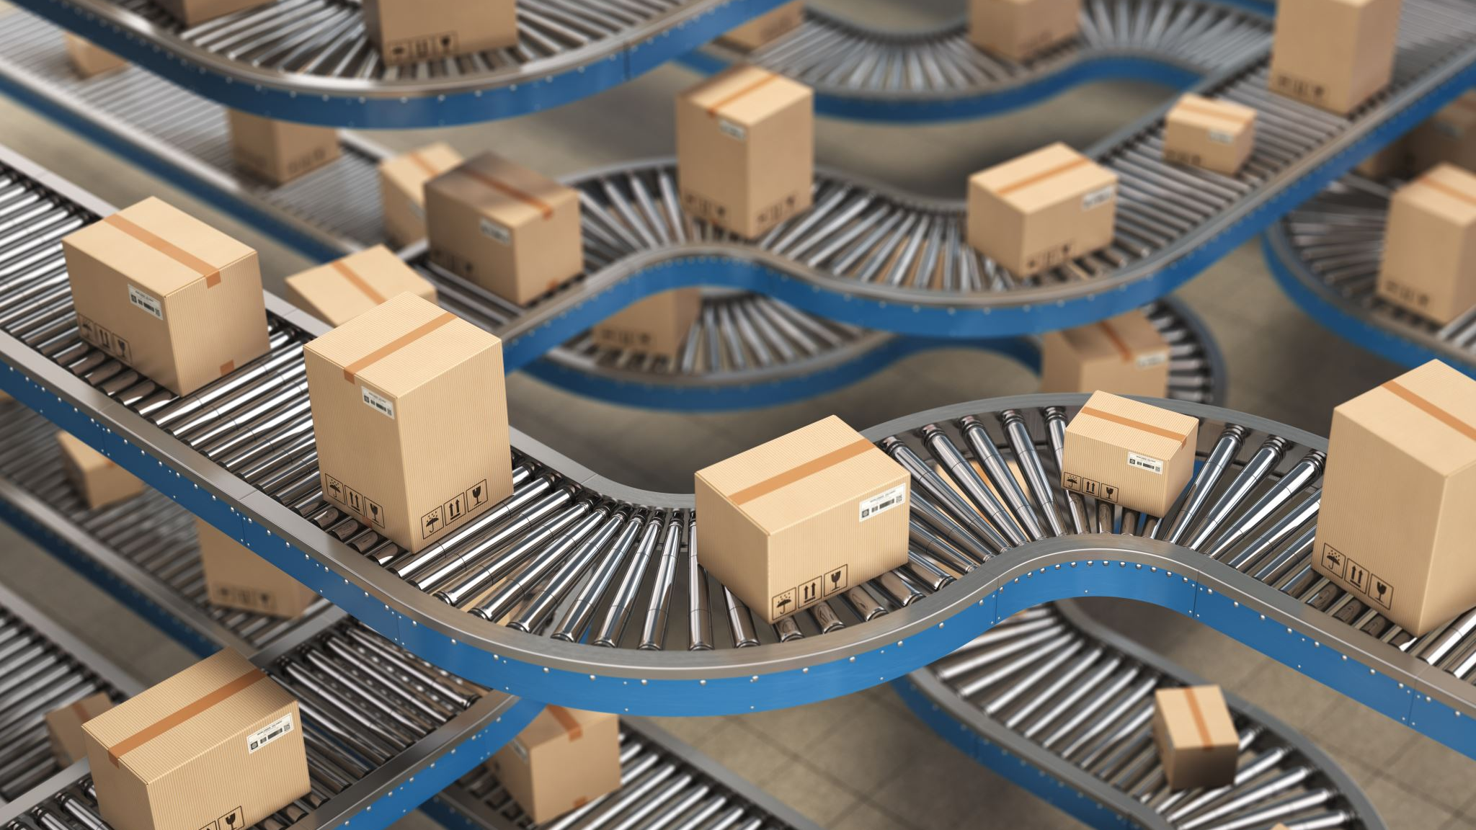
Bancada Diagnóstico Projeto em Sistemas de Automação
Bruno Vilarinho
Carlos Sousa
Ivan Paiva
Victor Soares

Slide 2

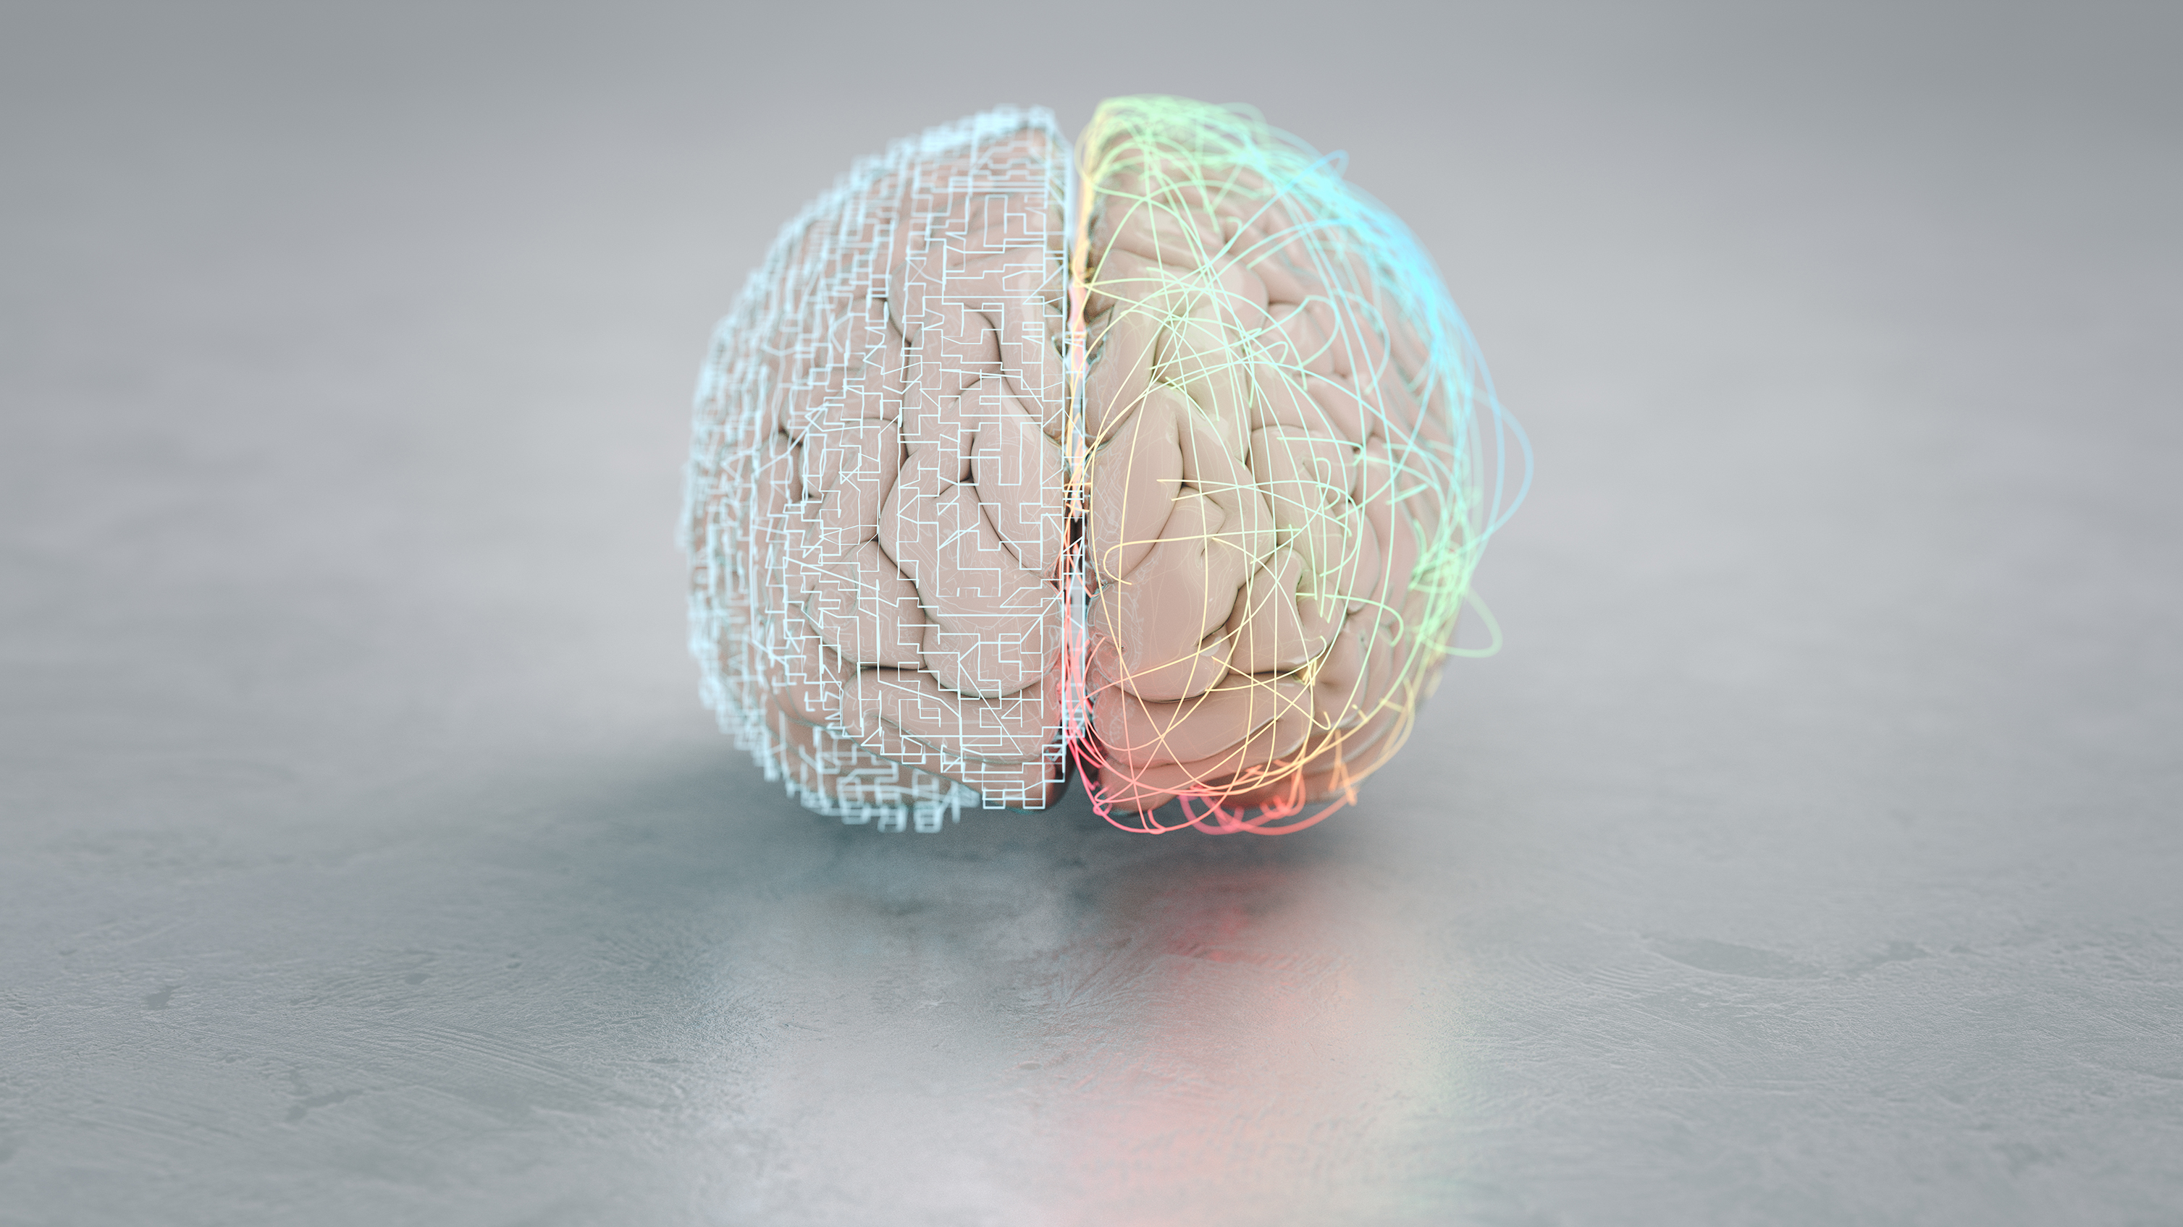
Objetivo
Aquisição de variáveis em ambiente industrial
Utilização de base de dados
Aplicação de Inteligencia artificial e deep learning
Avaliação da variação dos dados para identificar avarias

Slide 3
Layout geral
Máquina
Sensores
PC
Atuadores
PLC
Receção dos dados
Obtidos pelos sensores
Armazenar informação
Base de dados
Processamento
Inteligência artificial
Prevenção
Avisos
Atuadores
ESP 32
Phyton
Base de dados
Tia Portal
MySQL
Snap7
Inteligência artificial
Iolov5

Slide 4
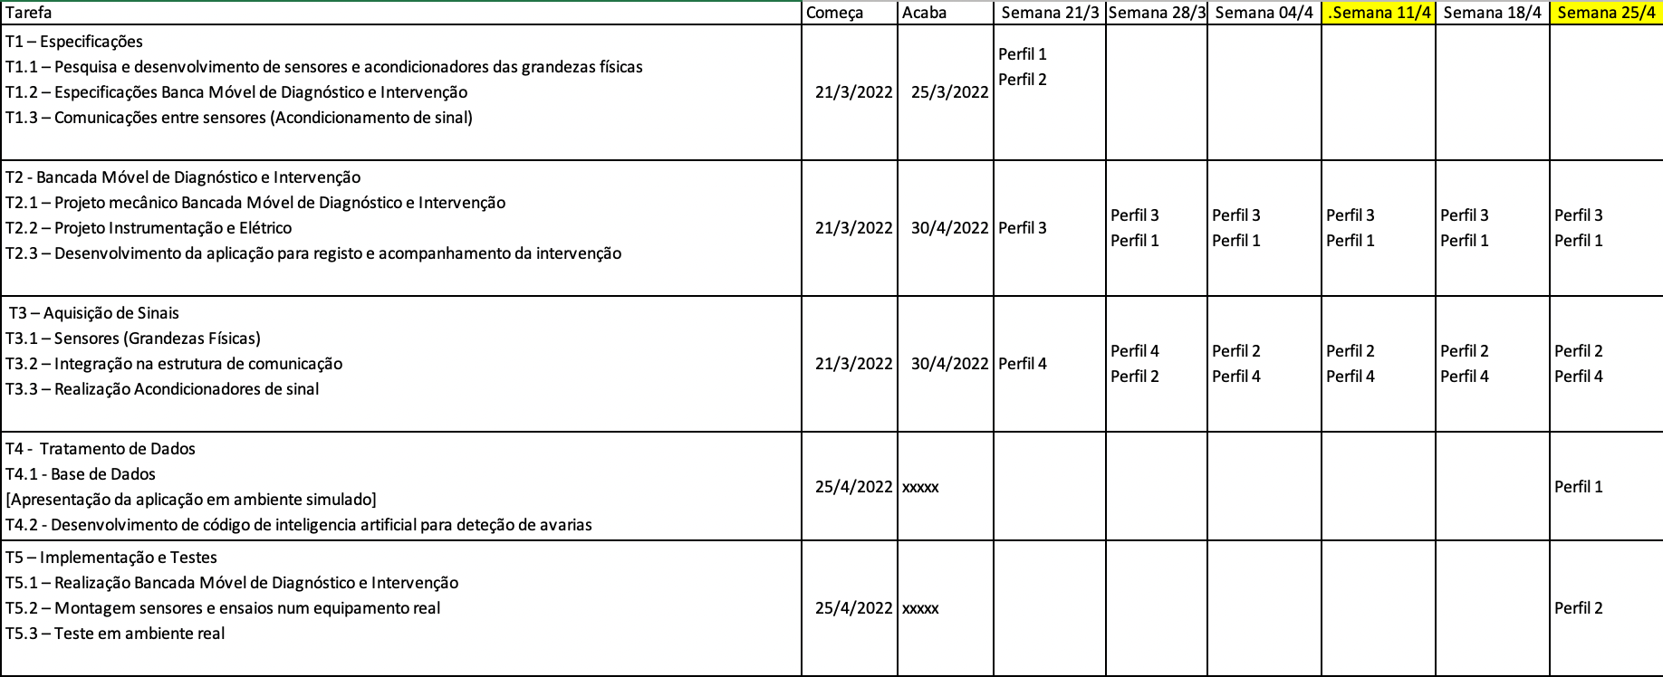
Planeamento
Perfil 1 - Carlos
Perfil 2 - Victor
Perfil 3 – Bruno
Perfil 4 – Ivan

Slide 5



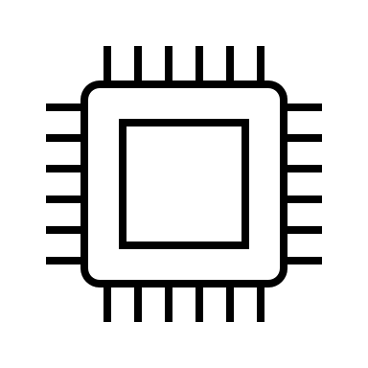

Áreas chaves
Eplan
MySQL
Phyton
Esp 32
Snap7
Iolov5
Tia Portal

Slide 6




Equipamentos e materiais
Sensores
Pressão (Bar)
Temperatura (ºC)
Vibração
Caudal (m^3/s)
Ruído (dB)
Servidor
Base de dados (MySQL)
Inteligência artificial (yolov5)
Interface
Siemens S7 1200 (Tia Portal)
Computador/ Tablet
Atuadores
Válvulas
Motor elétrico
Servomecanismos

Slide 7
Acondicionamento de sinal
Sensores
Pressão (Bar) - wifi
Temperatura (ºC) - cabo
Vibração - wifi
Caudal (m^3/s) - wifi
Ruído (dB) - cabo

Slide 8
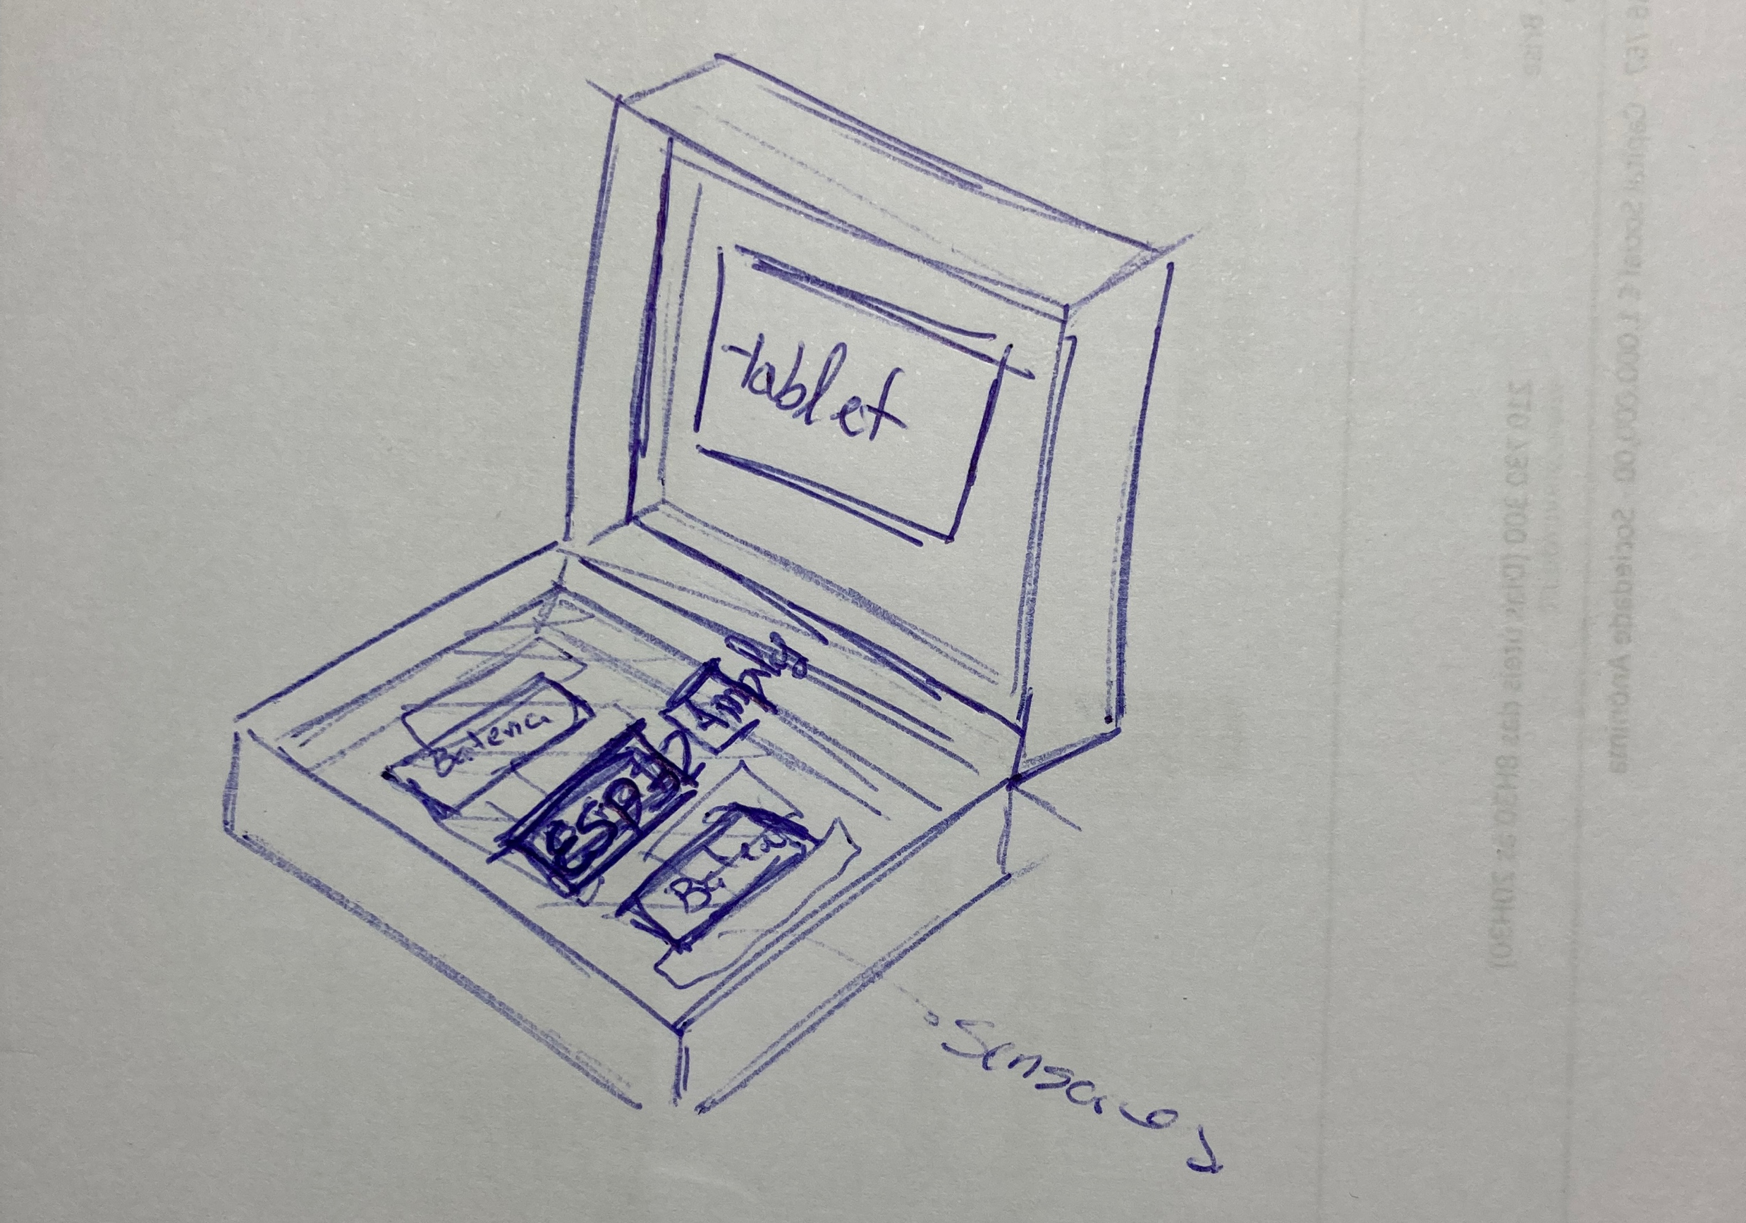
Projeto mecânico
Sistema de alimentação
Conjunto de baterias
Interface
Tablet
Sensores
Esp32
Amplificadores

